Slide 1

Algunas claves
Materiales elaborados desde la “Fraternidad de Santo Nombre.” Pilar de Mambré
Ejercicios de contemplación. Franz Jalics
Tiempo 8 : El perdón
Practica contemplativa: (primera parte)

Slide 2
1. La meditación me ha mostrado cual es mi “mecanismo de huida”:
Para no sentir mi desgana profunda y mi soledad me concentro con empeño y firmeza, en la meditación y en mi trabajo
Este esfuerzo voluntarioso me lleva al agotamiento.

Slide 3
Al comprender mi “mecanismo de huida”: pude distanciarme y contemplar mi desgana y soledad.
Sentí que yo era más que mi desgana.
Por primera vez dejaba de ser una amenaza.
Fue una experiencia liberadora…
Después…
pude meditar con menos tensión y mayor libertad

Slide 4
2. ¿Cómo actuar en las relaciones personales?
Deja al otro en el centro:
centra tu atención exclusivamente en él, no en sus dificultades.
Permanece junto a el.
No le juzgues, ni siquiera juzgues lo que dice.
Déjale ser como es

Slide 5
En tus relaciones personales actúa como en tu relación con Dios.
Permanece en el ser, sin propósito ni rendimiento
para con Dios ni para con otra persona.

Slide 6
Tu atención vigilante le proporcionará nueva vida y nueva alegría.
Mantente vacío: que el otro pueda encontrar su camino hacia ti

Slide 7
3. Profundiza en el sentimiento de ti misma…
Escucha lo que hay en tu interior:
si puedes hacerte amiga de tu enfermedad,
puedes hacerte amiga de ti misma.

Slide 8
4. Cuando tu vigilia es pasiva te adormeces
La actitud contemplativa
mantiene la atención despierta, con vivo interés
por lo verdadero, por lo esencial, por la existencia.

Slide 9
5. El ser humano ha sido creado con una orientación hacia Dios: cuando vuelve a ella es feliz
Señalamos esta dirección,
para que tomemos conciencia de nuestro estado
y veamos dónde estamos situados.

Slide 10
Se te invita a dejar todo como está: empéñate por traerte al presente
Todo te será dado a su debido tiempo.
Trata de permitirte ser así como eres.

Slide 11
6. La meditación se nutre del interés activo.
Nuestra atención es pasiva cuando estamos
bajo la presión del “deber” hacer algo y
falta interés personal en hacerlo.

Slide 12
7. Las seguridades exteriores sólo dan un alivio momentáneo
La seguridad deriva de la percepción del “soy” o “estoy aquí”.
La percepción del ser: nos brinda certeza, seguridad y protección.

Slide 13
A medida que “el ser” se nos hace más consciente, se va transformando en un permanecer en la presencia de Dios.
Siempre podemos permanecer en “el ser”, o volver a él.

Slide 14
8. Siento pesadez, aridez interior, desconsuelo…
Persevera en tu empeño por volver al nombre,
aunque te parece vacío e insípido…
Y sientas que no puedes hacer nada….

Slide 15
“Bien, no hay nada que pueda hacer y no sé nada.
Pero tampoco es necesario que sepa nada, ni que sepa hacer nada . Soy como soy”.
Vas por el buen camino, si puedes decirte:
Sigue avanzando valientemente.

Slide 16
9. Algunos dolores son la somatización de aspectos sombríos de tu interior.
No prestes atención a esos dolores,
sigue con todos tus sentidos en el presente.
Hay algo que busca redimirse

Slide 17
10. Lo decisivo no son los sentimientos sino Dios.
Interésate por Dios, por la percepción del presente.
Interésate por lo sustancial, por tu ser esencial, donde Dios es tu fundamento.

Slide 18
Solo es necesario contemplar nuestros sentimientos durante unos segundos para darles acogida
En seguida volvemos al presente, a las manos, y al nombre.

Slide 19
Permaneciendo en el nombre…
… abandonamos nuestro egocentrismo.

Slide 20
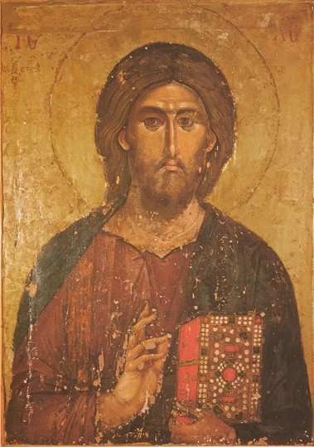
“ El Santo Nombre”

